Slide 1
Pre-Computer Skills
Microsoft PowerPoint

Slide 2
Overview
نظرة عامة

Slide 3
Presentations العروض التقديمية
It is presentation graphics program, its collection of slides that may contain text, graphics, tables, charts and can be presented using computer.
هو عبارة عن مجموعة من الشرائح Slides التي تحتوي على نصوص، ورسوم بيانية، وصور، وجدوال، وروسوم متحركة والتي يمكن عرضها بواسطة شاشة الحاسوب.

Slide 4
Starting Microsoft PowerPointتشغيل تطبيق العروض التقديمية
Start ابدأ
All programs
Microsoft Office
Microsoft PowerPoint 2010

Slide 5
Windows Elements نافذة التطبيق
Title Bar شريط العنوان
Quick Access Bar شريط أدوات الوصول السريع
File tab علامة تبويب ملف
Tab التبويب
Ribbon الشريط
Vertical Scroll Bar شريط التمرير العامودي
Horizontal Scroll Bar شريط التمرير الافقي
Status Bar شريط الحالة
Slide Tab تبويب الشريحة
Outline Tab تبويب المحطط التفصيلي
Slide Pane جزء الشريحة
Notes Pane جزء الملاحظات

Slide 6
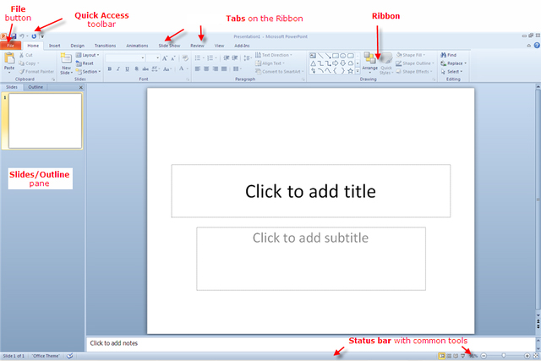
Windows Elements نافذة التطبيق
Title Bar
شريط العنوان
Slide Tab
تبويب الشريحة
Slide Pane
جزء الشريحة
تبويب المخطط
التفصيلي
Notes Pane
جزء الملاحظات

Slide 7
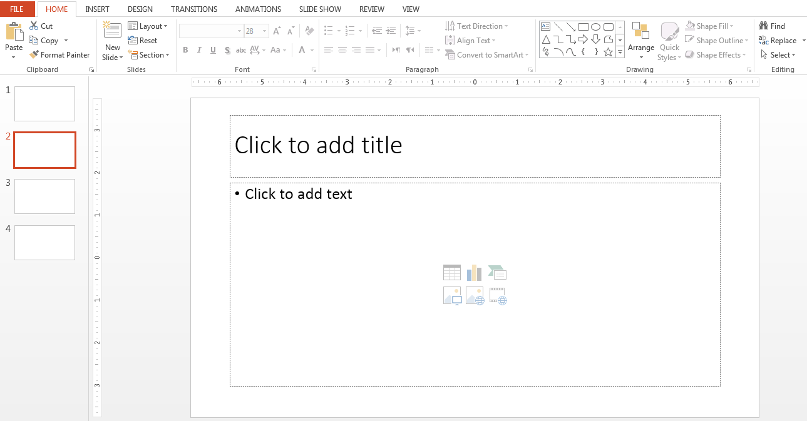
Navigation Between Slides التنقل بين الشرائح

Slide 8
PowerPoint Preview طرق معاينة العرض التقديمي
Normal عادي
Slide Sorter فارز الشرائح
Reading View عرض القراءة
Slide Show عرض الشرائح

Slide 9
PowerPoint العرض التقديمي
Save a Presentation حفظ العرض التقديمي
Closing Micrososft PowerPoint اغلاق التطبيق
Open a Presentation فتح عرض تقديمي

Slide 10
Presentation Creation
إنشاء عرض تقديمي

Slide 11
Presentation Creation إنشاء عرض تقديمي
Creating a new powerpoint انشاء عرض تقديمي جديد
Add text into a Slide إضافة نص إلى الشريحة
Insert a New Slide إضافة شريحة جديدة

Slide 12
Slides Processing
معالجة الشرائح

Slide 13
Slides Processing معالجة الشرائح
Bulleted Slides شرائح التعداد النقطي
Create a Blank Slide إنشاء شريحة فارغة
Undo & redo التراجع عن والاعادة
Change Layout of Slide تغيير تخطيط الشريحة
Slide Background Color لون خلفية الشريحة
- Apply to All Slides تطبيق على كافة الشرائح
- Apply to Selected Slides تطبيق على الشرائح المحددة
Themes السمات

Slide 14
Text Formatting
تنسيق النص

Slide 15
Text Format تنسيق النص
Font type نوع الخط
Font Size حجم الخط
Font Style نمط الخط
Font Color لون الخط
Change Case تغيير حالة الأحرف
Character Spacing تباعد الأحرف
Shadow Effect تأثير الظل على النص
Remove Formatting إزالة التنسيق

Slide 16
Paragraph Formatting
تنسيق الفقرات

Slide 17

Text Alignment محاذاة النص
Align text left
center
Justify
Align text right

Slide 18
Modify Bullet Point Formatting تعديل نمط الرموز النقطية
Modify Bullet Point Formatting تعديل نمط الرموز النقطية
Using Numbering استخدام التعداد النقطي
Change the List Level تغيير مستوى القائمة
Line Spacing تباعد الأسطر
Paragraph Spacing تباعد الفقرات
Presenter Notes ملاحظات المعلق

Slide 19
Slides Presentation
عرض الشرائح

Slide 20
Start a Slide Show تقديم العرض
Start Slide Show إبدأ تقديم العرض
Move Between Slides تنقل بين الشرائح

Slide 21
Animation Affect تأثيرات الحركة
Select the Object
Go to Animation Tab
Choose animation.

Slide 22
Custom Animation الحركة المخصصة
Go to Animation Tab
Click Effect Options Button.
Use Animation Pane Button to set the start timing for an animation.

Slide 23
Transition Effect المراحل الإنتقالية للشرائح
Select a Slide.
Go to Transitions Tab.
From Transition To This Slide, select transition effect you want.
Use Apply to All Button.
Add a Sound to Slide Transition.

Slide 24
Moving Slides Within a Presentation نقل الشرائح ضمن العرض التقديمي
Moving Slides Within a Presentation نقل الشرائح ضمن العرض التقديمي
Copying Slides Within a Presentation نسخ الشرائح ضمن العرض24 التقديمي.
Copying or Moving Slides Between Presentations نسخ أو نقل الشرائح إلى عرض تقديمي آخر.
Deleting a Slide حذف شريحة
Hiding and Showing Slides إخفاء وإظهار الشرائح

Slide 25
Printing Slides طباعة الشرائح
From File → Print.
Print Slides Options خيارات طباعة الشرائح
Use Handouts to print 2 or more Slides within a page لطباعة شريحتين أو أكثر في نفس الصفحة. النشرات

Slide 26
End

